Slide 1
A mágneses mező, elektromágneses indukció
Összefoglalás

Slide 2
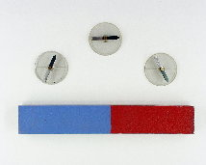
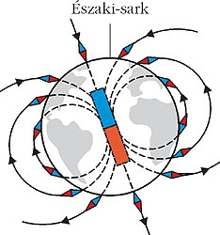
I. A mágneses mező
1. Mágneses pólusok:
északi pólus: a mágnes északi irányba mutató pólusa
déli pólus: a mágnes déli irányba
mutató pólusa
Mágneses dipólusok:

Slide 3
I. A mágneses mező
2. Mágneses indukció
A mágneses mező adott pontjában a magnetométerre ható maximális forgatónyomaték ( M_{max}) egyenesen arányos:
a magnetométeren folyó áramerősséggel ( I )
a magnetométer területével ( A )
menetszámával ( N )
és függ a mágneses mező erősségétől.
A mágneses indukció nagysága:
A mágneses indukció mértékegysége:
T ( tesla)

Slide 4

I. A mágneses mező - mágneses indukció
Mágneses indukció meghatározása a vezető adataival
Egyenes vezetőtől „r” távolságban
áramirány
: vákuum permeabilitás
iránya

Slide 5
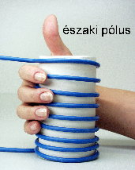
I. A mágneses mező - mágneses indukció
„ N” menetes, „ l ” hosszúságú egyenes tekercs belsejében
áramirány

Slide 6
I. A mágneses mező - mágneses indukció
3. Lorentz-erő
A mágneses mező erőt fejt ki a mozgó töltésekre, és így az áramvezetőre is. A Lorentz-erő nagysága
ha a B mágneses indukció merőleges a Q töltés v sebességére (vagy az I áramerősségű, l hosszúságú vezetőre),
vagy
Az erő irányát jobbkéz – szabállyal adhatjuk meg

Slide 7
II. Elektromágneses indukció
Mozgási elektromágneses indukció
Nyugalmi elektromágneses indukció
Önindukció

Slide 8
II. Elektromágneses indukció
1. Mozgási elektromágneses indukció
Ha mágneses mezőben úgy mozgatunk egy vezetőt, hogy az metszi a mágneses indukcióvonalakat, akkor a Lorentz-erő elmozdítja (szétválasztja) a vezetőben a töltéseket, a vezető végei között elektromos mező, elektromos feszültség jön létre.

Slide 9
II. Elektromágneses indukció - Mozgási elektromágneses indukció
a.) Az indukált feszültség nagysága:
ha a B mágneses indukció, az l hosszúságú vezető és ennek v sebessége merőleges egymásra.
b.) Az indukált áram iránya mindig olyan, hogy mágneses hatásával akadályozza az indukáló folyamatot. (Lenz törvénye)

Slide 10
II. Elektromágneses indukció
2. Nyugalmi elektromágneses indukció
Elektromos feszültséget és áramot létrehozhatunk nyugalmi elektromágneses indukcióval is.
Ennek lényege, hogy változó mágneses mező körül mindig örvényes elektromos mező alakul ki.
Ha N menetes tekercsben Δt idő alatt Δϕ a fluxusváltozás,
akkor a tekercs végpontjai között
az indukált feszültség (Faraday törvénye).
A nyugalmi indukciónál is teljesül Lenz törvénye.

Slide 11
II. Elektromágneses indukció
3. Önindukció
A nyugalmi indukció speciális esete az önindukció, ami azt jelenti, hogy a tekercs áramának megváltozása következtében indukálódik a tekercsben feszültség. Az önindukció következménye, hogy a tekercs árama késik a feszültséghez képest.
Az önindukció feszültségét az
összefüggéssel számoljuk, ahol L a tekercs induktivitása, amelynek mértékegysége a henry (H).

Slide 12
induktivitás
relatív permeabilitás
a vákuum permeabilitása

Slide 13
A mágneses mező energiája
Az elektromos és mágneses mezőnek egyaránt van energiája, melyet a kondenzátor és a tekercs esetén hasonló összefüggéssel számolhatunk:

